Slide 1

A COMERCIALIZAÇÃO DO AÇAÍ NA RAMPA DO IGARAPÉ DA FORTALEZA: SEUS IMPACTOS SOCIAIS E ECONÔMICOS
Marlete Pinheiro da Costa - Universidade Federal do Amapá
Ramiro Esdras Carneiro Batista - Universidade Federal do Amapá
Dinâmicas Transfronteiriças na Circulação de Bens e Pessoas.
Oiapoque – 2025

Slide 2

Introdução
O açaí é cultivado principalmente nas regiões do Pará, Amapá e Amazonas, em 2024 (IBGE) representava 1% da produção nacional.
Questão central: Quem são os agentes econômicos envolvidos na comercialização e quais os possíveis desafios enfrentados pelas pessoas nessa atividade?
Justificativa: Nas últimas décadas, os produtos alimentares derivados do açaí tem ganhado destaque no consumo de outras regiões do país e do mundo.

Slide 3
Objetivos
Objetivo geral
Compreender a dinâmica da comercialização do açaí na Rampa do Igarapé da Fortaleza, identificando os agentes envolvidos, os possíveis desafios enfrentados e os impactos socioeconômicos na vida dessas pessoas.
Objetivos específicos
Identificar os agentes econômicos;
Conhecer seus desafios logísticos, econômicos e estruturais que promovem a circulação e a comercialização do fruto;
Tabular dados sobre os impactos sociais na vida dos mencionados agentes.

Slide 4
Metodologia
Abordagem descritiva e exploratória;
Técnicas quantitativas e qualitativas;
Revisões bibliográficas;
Confecção e tabulação de entrevistas semiestruturadas;
Rampa do Igarapé da Fortaleza
Comercializadores de açaí.

Slide 5
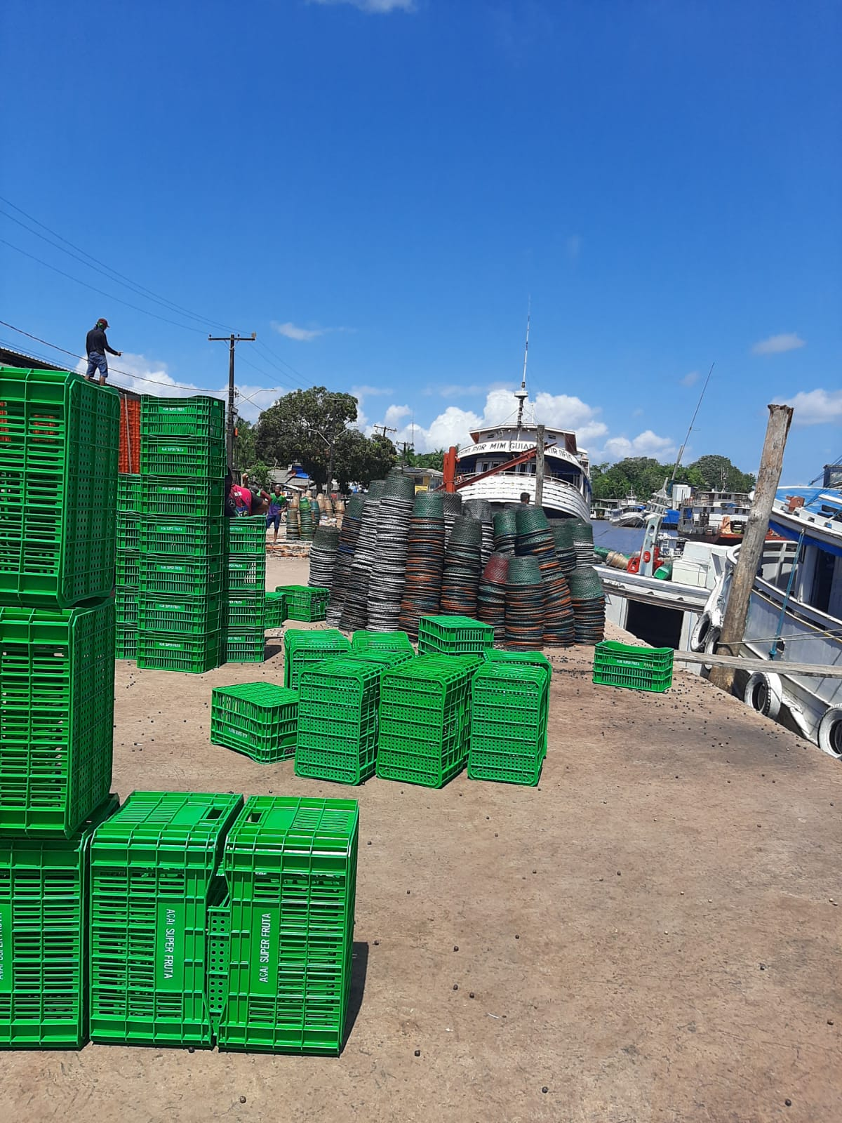
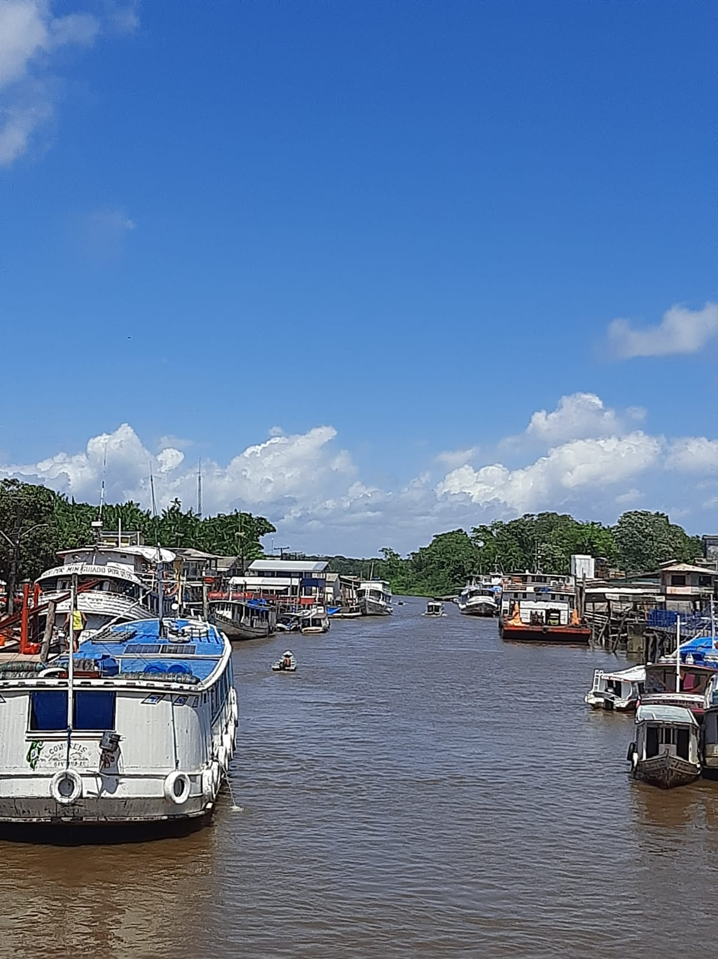
Resultados / Discussão
Projeto em processo embrionário;
Texto em organização para qualificação;
Apreciação pelo Comitê de Ética em Pesquisa, conforme exigido pela legislação;
Dissertação de mestrado.
Fotos acervo pessoal 2025

Slide 6
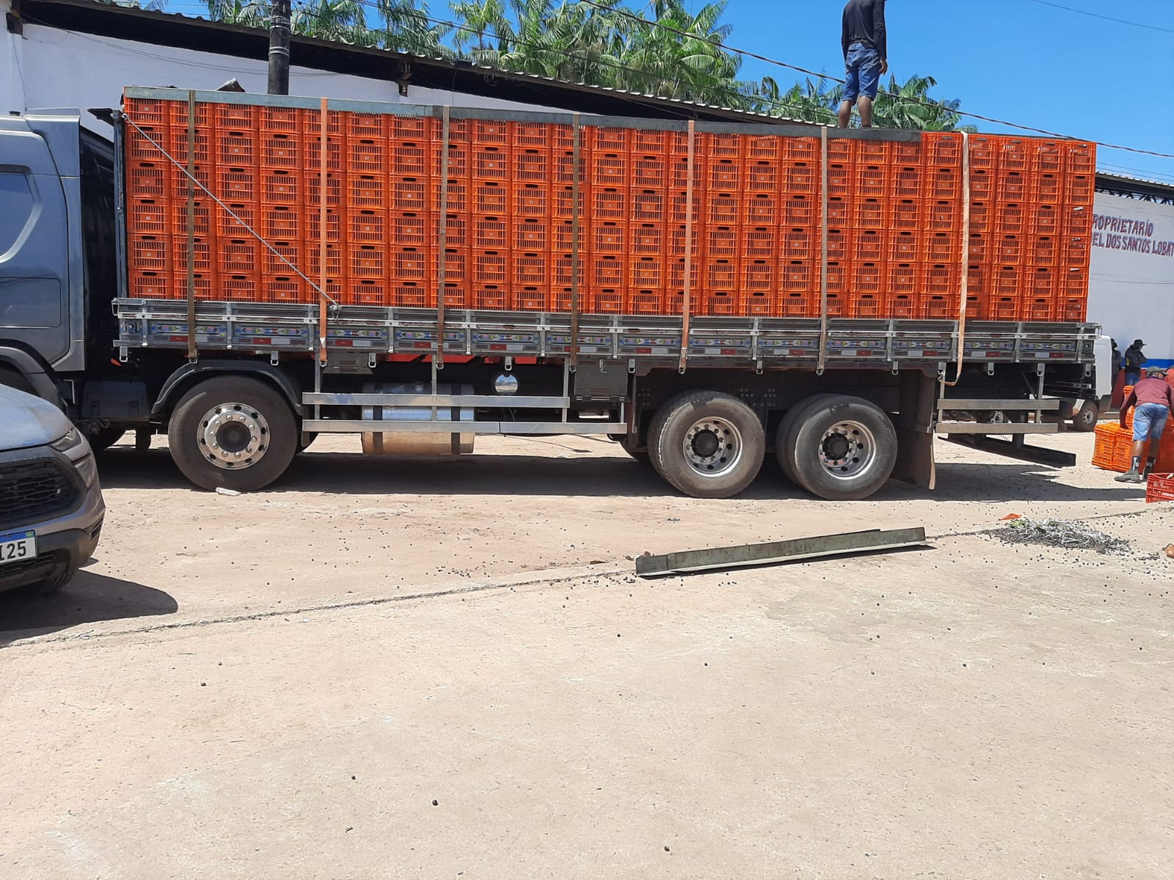
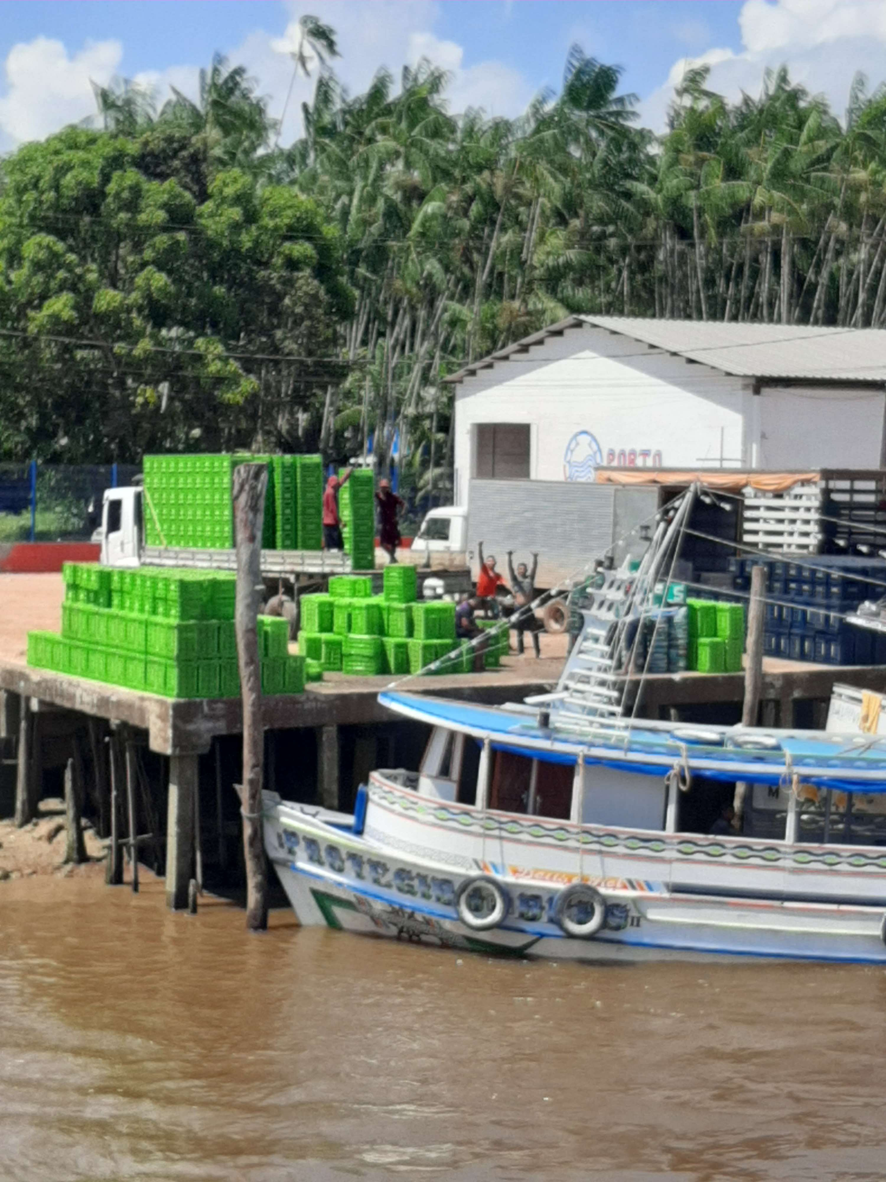
Considerações
A importância da Rampa do Igarapé da Fortaleza para a cadeia de logística e comercialização do açaí na capital do estado.
Fotos acervo pessoal 2025

Slide 7
Obrigada pela atenção!
Marlete Pinheiro da Costa
Contato: +55 (96) 9.9907-0711
E-mail: marlete.costa@ifap.edu.br

